Slide 1
BonPatron : Aide à la grammaire
C’est quoi ?
C’est pour qui ?
Ça fait quoi ?
C’est performant ?

Slide 2
C’est pour qui ?
Toute personne qui peut écrire une phrase en français
C’est surtout pratique pour le français intermédiaire et avancé
Et tout élève en français immersion
Il existe une version gratuite avec publicités
Ainsi qu’une version payante à prix modique avec des fonctionnalités supplémentaires

Slide 3
Ça fait quoi ?
Pour commencer, l’élève fait un copier-coller de texte dans l‘éditeur et clique le bouton “verifier”
Après un bref délai le texte réapparaît avec des bouts de texte surlignés

Slide 4
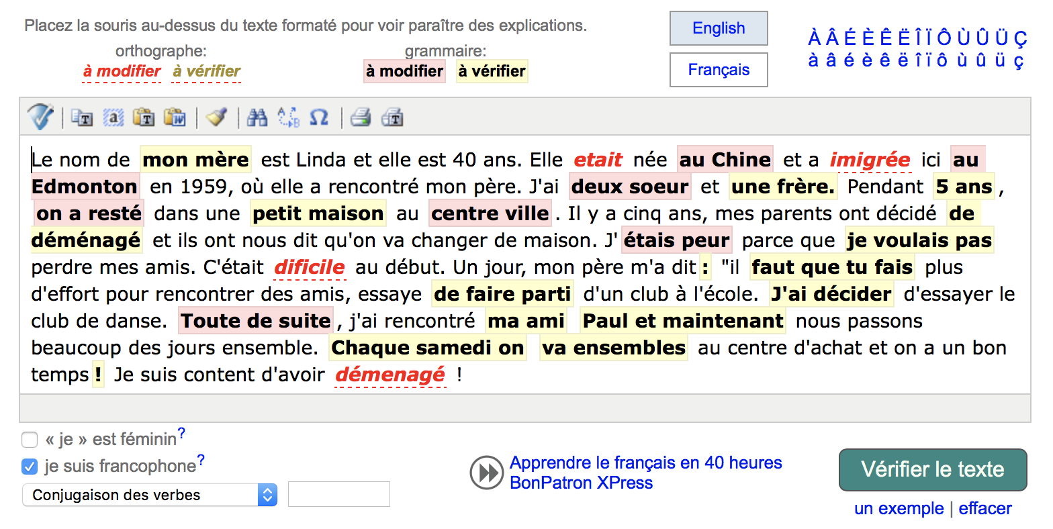
Ça fait quoi ?

Slide 5
Démonstration
Rendez-vous au site https://bonpatron.com

Slide 6
Fonctionnalités
La fonction principale du site est l’aide à la grammaire
On soumet un texte, on voit paraître des astuces (aucune correction automatique)
Le site comprend d’autres fonctions utiles disponibles de la page principale

Slide 7
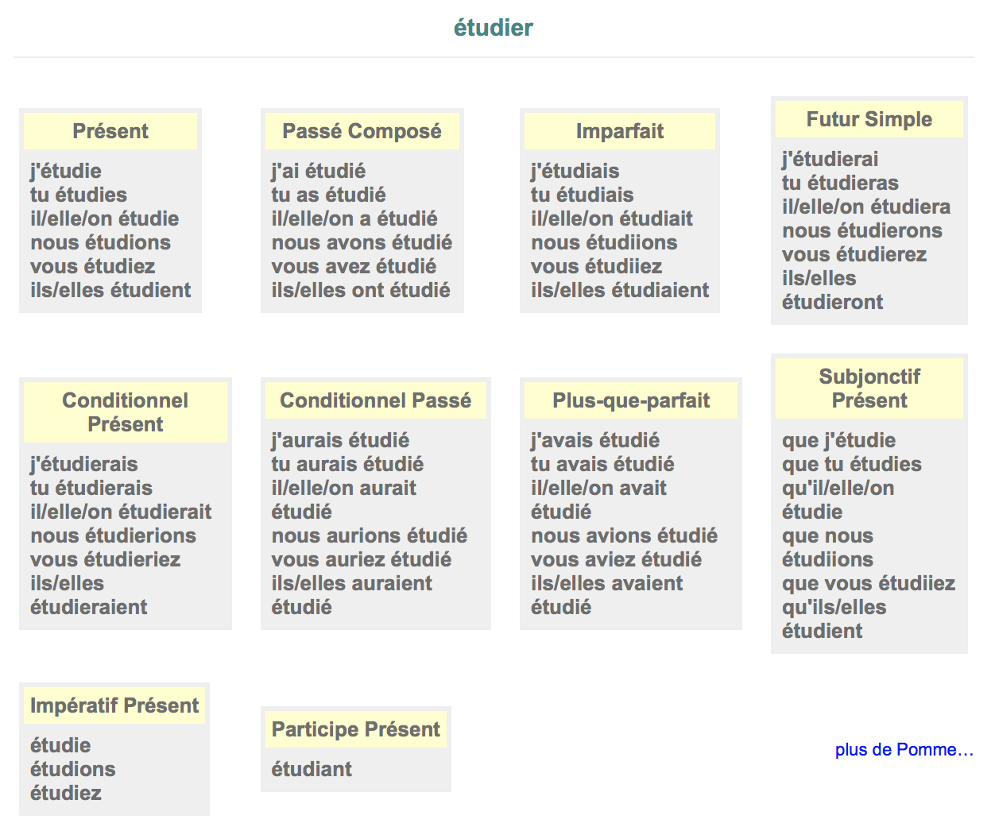
Conjugueur de verbes

Slide 8
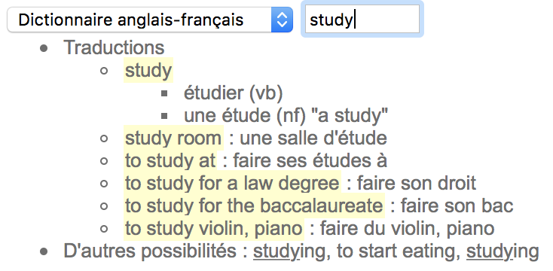
Dictionnaire anglais-français

Slide 9
Dictionnaire de synonymes

Slide 10
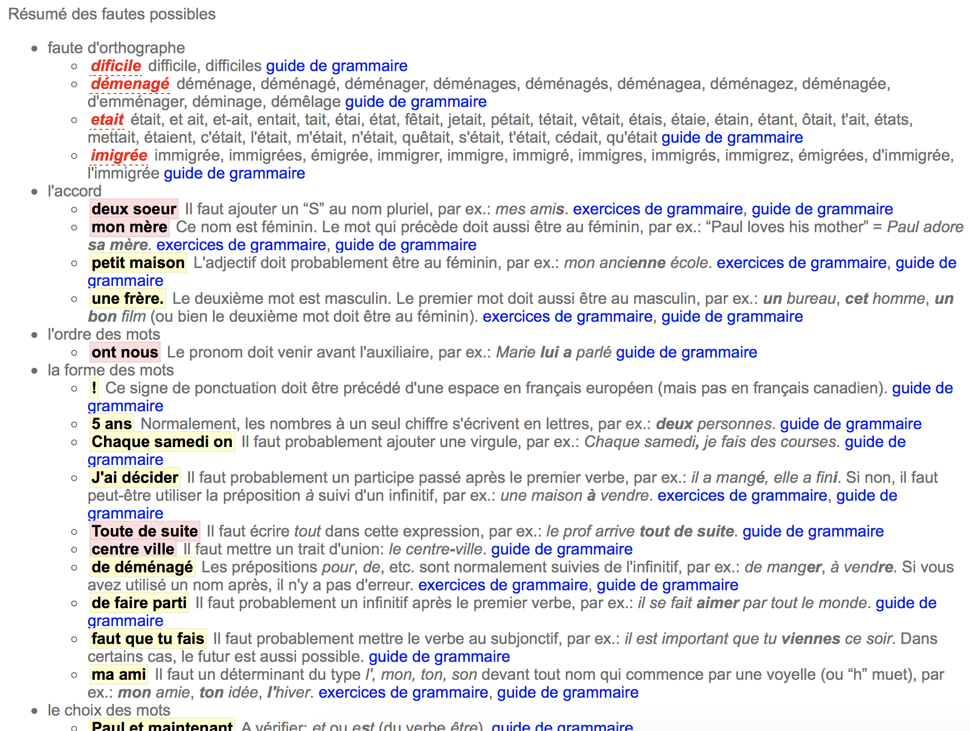
Résumé grammatical

Slide 11
Exercises de grammaire

Slide 12
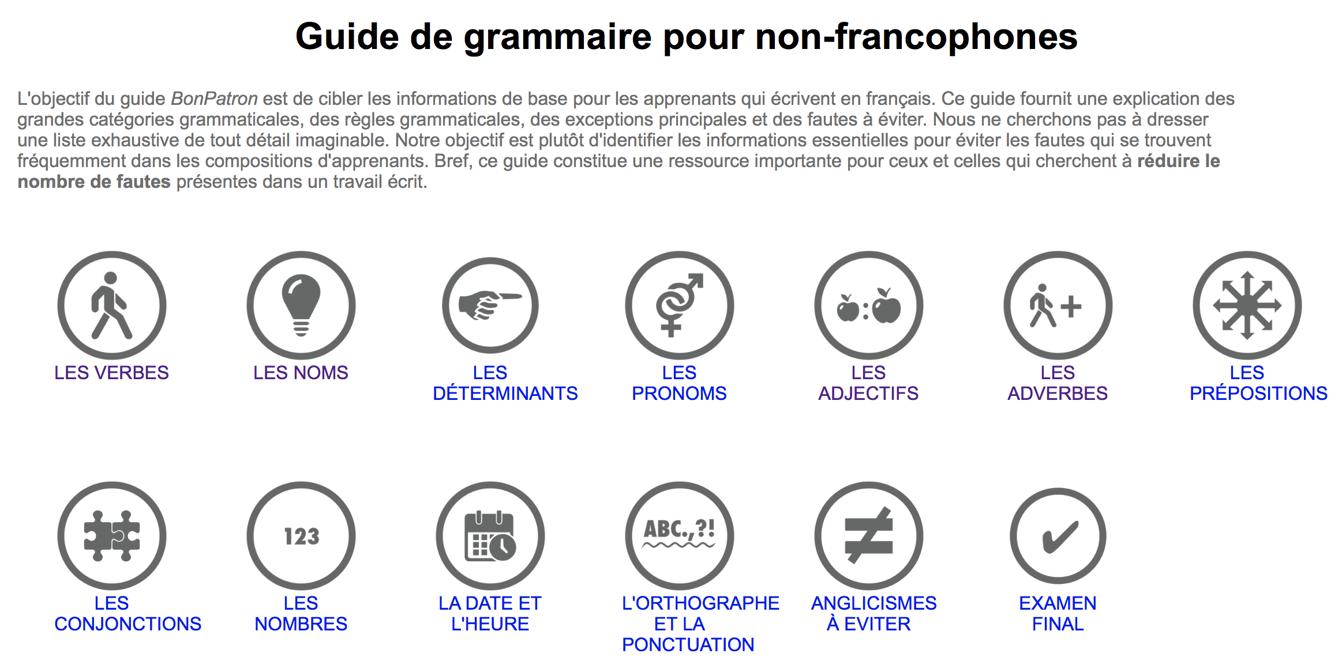
Liens au guide de grammaire

Slide 13
Ce que BonPatron ne fait PAS
Le site ne corrige pas la composition
Il tente d‘expliquer les concepts de grammaire et d‘orthographe
L‘élève doit corriger son texte

Slide 14
C’est performant ?
Error type | Super Human | BonPatron
Grammar | 845 | 729
Spelling | 206 | 230
Elision | 15 | 17
Total | 1066 | 976 (92%)
Jack Burston “BonPatron: An Online Spelling, Grammar,
and Expression Checker” Calico (25.2, 2008).

Slide 15
Conclusion
BonPatron est une aide interactive à la grammaire
L’élève apprend de ses fautes
Le site comprend d’autres fonctions utiles
N’hésitez pas à partager !

